Slide 1
Chapitre 9 :
Les fonctions (2)
Seconde 11
Mme FELT

Slide 2
I – La fonction carré
1. Définition
La fonction carré est une fonction définie sur ℝ par $f(x) = x^{2}$.

Slide 3
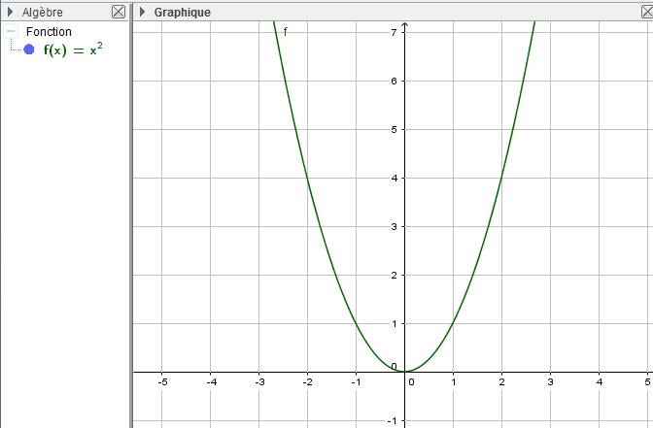
2. Représentation graphique
La courbe représentative de la fonction carré est une parabole de sommet O.

Slide 4
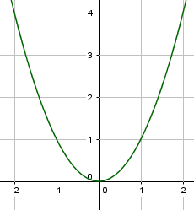





Propriétés :
La courbe représentative de la fonction carré est située au-dessus de l’axe des abscisses, et a un seul point en commun avec celui-ci, l’origine du repère.
$$f(−x)$$
$$f(x)$$
La courbe représentative de la fonction carré est symétrique
par rapport à l’axe des ordonnées.
$$x$$
Pour tout nombre $x$, on a :
$$−x$$
$$f\left(−x\right)=f(x)$$

Slide 5
3. Variations et signe
La fonction carré est décroissante sur $]−∞;0].$
La fonction carré est croissante sur $[0;+∞[$.
x | -∞ |  | +∞
Variations de x²
0
0
Pour tout nombre réel $x$, on a $x^{2}≥0$.

Slide 6
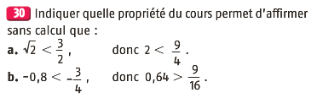
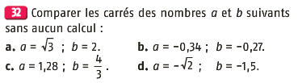
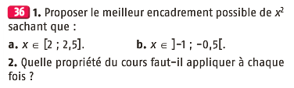
Exercices 30, 32 et 36 p 96

Slide 7


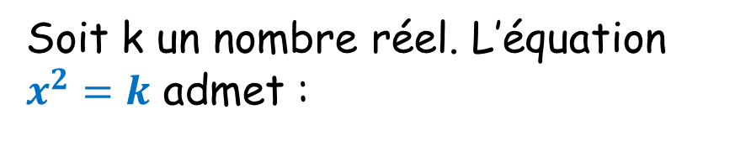


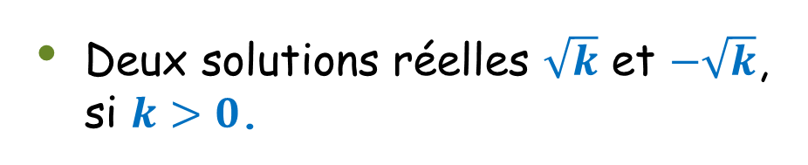
4. Résolution d’équations du type $x^{2}=k$
Propriété :
$$k$$
Soit k un nombre réel. L’équation $x^{2}=k$ admet :
Deux solutions réelles $\sqrt{k}$ et $−\sqrt{k}$, si $k>0$.
L’unique solution 0, si $k=0$.
Aucune solution réelle, si $k<0$.
$$−\sqrt{k}$$
$$\sqrt{k}$$

Slide 8

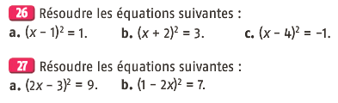
Exercices 22, 26 et 27 p 95

Slide 9
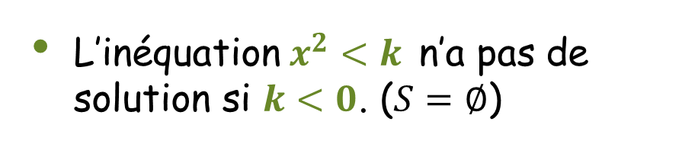
5. Résolution d’inéquations du type $x^{2}≤k$ ou $x^{2}≥k$
Propriété :
$$k$$
Soit k un nombre réel positif.
$x^{2}≤k$ $⇔$ $x∈ \left[−\sqrt{k} ;\sqrt{k}\right]$
$x^{2}≥k ⇔$ $x∈ \left]−∞;−\sqrt{k}\right]∪\left[\sqrt{k};+∞\right[$
L’inéquation $x^{2}<k$ n’a pas de solution si $k<0$. ($S=∅$)
$$−\sqrt{k}$$
$$\sqrt{k}$$

Slide 10
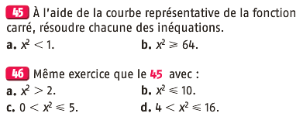
Exercices 45 et 46 p 96

Slide 11
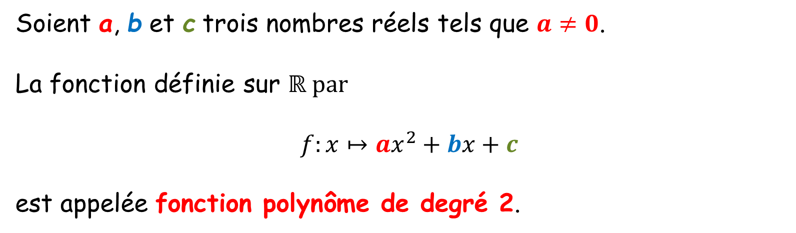
II – Fonctions polynômes de degré 2
1. Définition
Soient a, b et c trois nombres réels tels que $a≠0$.
La fonction définie sur ℝ par
$f:x↦ax^{2}+bx+c$
est appelée fonction polynôme de degré 2.
L’écriture $f\left(x\right)=ax^{2}+bx+c$ est l’écriture développée de $f$

Slide 12

Exercices 55 et 57 p 97
Développer l’écriture de f(x) , puis préciser si la fonction f est une fonction polynôme de degré 2 ?

Slide 13
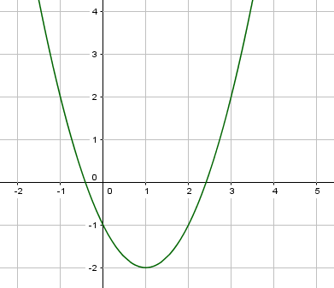
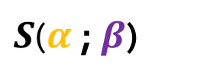
2. Sens de variations
Propriétés :
La courbe représentative d’une fonction du second degré est une parabole de sommet S
Elle admet un axe de symétrie : la droite parallèle à l’axe des ordonnées passant par le sommet.
$S$($α$ ; $β$)

Slide 14
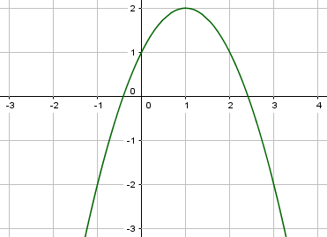
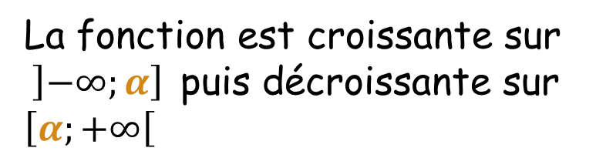
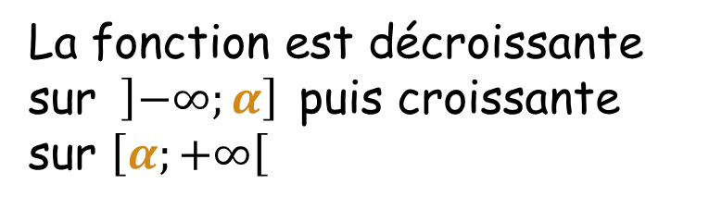

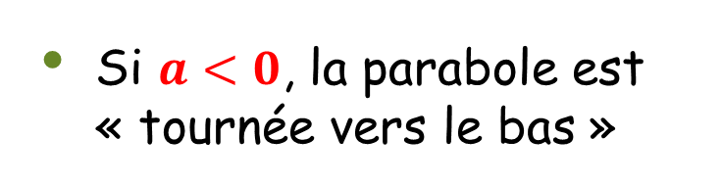
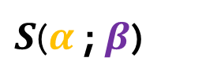
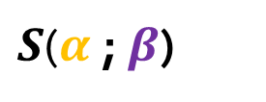
$S$($α$ ; $β$)
$S$($α$ ; $β$)
Si $a>0$, la parabole est « tournée vers le haut »
Si $a<0$, la parabole est « tournée vers le bas »
La fonction est décroissante sur $\left]−∞;α\right]$ puis croissante sur $\left[α;+∞\right[$
La fonction est croissante sur $\left]−∞;α\right]$ puis décroissante sur $\left[α;+∞\right[$

Slide 15
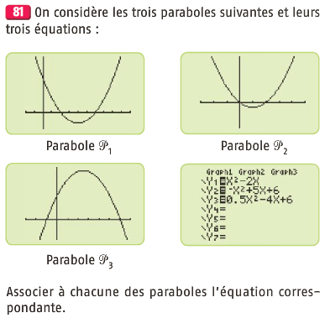
Exercice 81 p 98

Slide 16


3. Sommet de la parabole
Définition :
Le point de la courbe qui correspond au maximum ou au minimum est appelé le sommet S de la parabole.
Propriétés :
Soit $f$ une fonction polynôme de degré 2, telle que
$f\left(x\right)=ax^{2}+bx+c$.
Alors $f$ admet un extremum pour $x=−\frac{b}{2a}$
Le sommet de la parabole a donc pour coordonnées
$$\left(−\frac{b}{2a};f\left(−\frac{b}{2a}\right)\right)$$

Slide 17
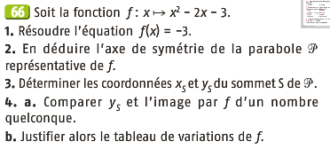


Exercice 67 p 97

Slide 18
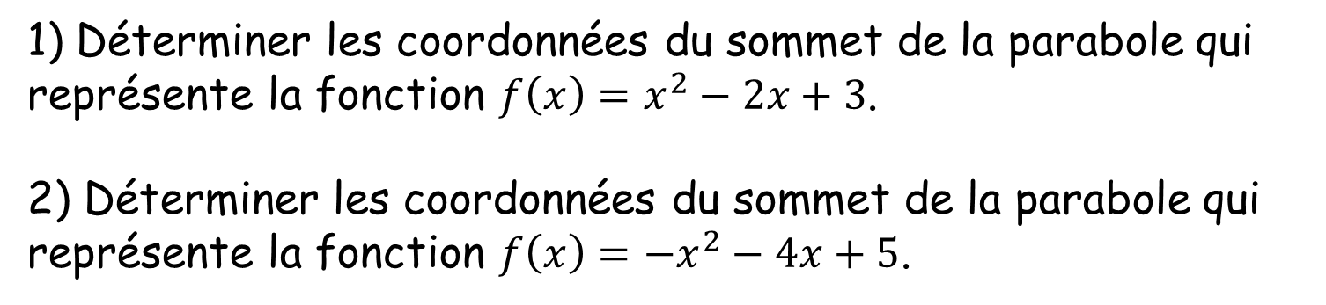
Exercices
1) Déterminer les coordonnées du sommet de la parabole qui représente la fonction $f\left(x\right)=x^{2}−2x+3$.
2) Déterminer les coordonnées du sommet de la parabole qui représente la fonction $f\left(x\right)={−x}^{2}−4x+5$.

Slide 19



4. Forme canonique
Forme factorisée
Forme canonique
$$A\left(x\right)=2(x−1)(x +3)$$
$A\left(x\right)=2{(x+1)}^{2}− 8$
$$A\left(x\right)=2x2+4x−6$$
Forme développée

Slide 20
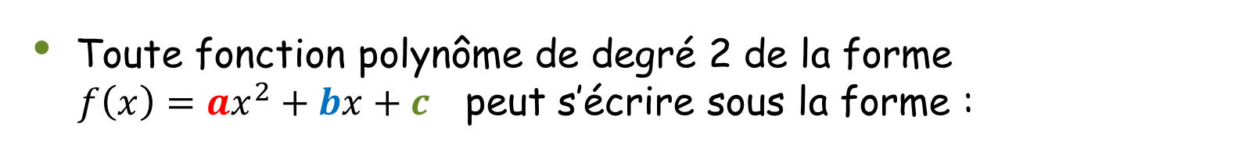
4. Forme canonique
Propriétés :
Toute fonction polynôme de degré 2 de la forme
$f\left(x\right)=ax^{2}+bx+c$ peut s’écrire sous la forme :
$$f\left(x\right)=a{(x−α)}^{2}+β$$
Cette forme est appelée forme canonique de $f$.
$(α ;β)$ est le couple de coordonnées du sommet S de la parabole.

Slide 21

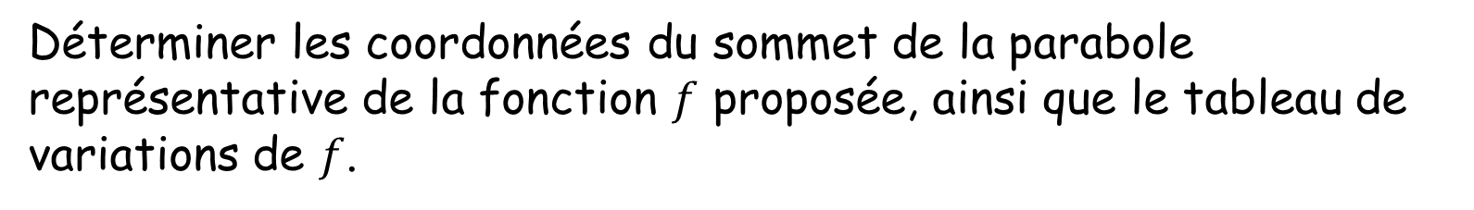
Exercices 82 et 83 p 98
Déterminer les coordonnées du sommet de la parabole représentative de la fonction $f$ proposée, ainsi que le tableau de variations de $f$.

Slide 22
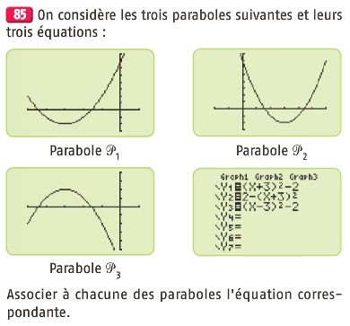
Exercice 85 p 98

Slide 23
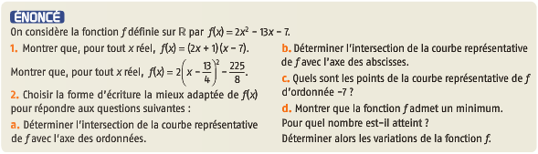
Enoncé 6 p 91

Slide 24
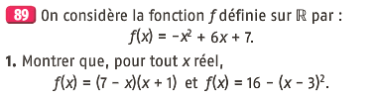
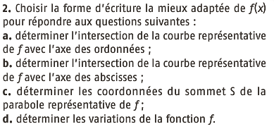
Exercice 89 p 99

Slide 25
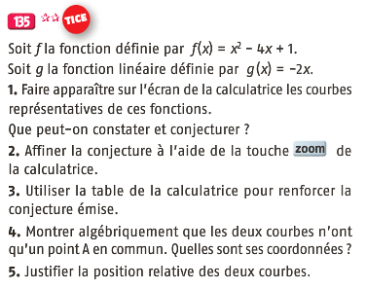
Exercice 135 p 102

